Slide 1
本页不打印
修订记录
课程编码 | 适用产品 | 产品版本 | 课程版本ISSUE
1 | UPS5000 | V100R003C00&C01 | 1.0
开发/优化者 | 时间 | 审核人 | 开发类型（新开发/优化）
冯东保 | 2016-10-15 | 肖文涛 | 新开发

Slide 2
UPS5000 50K标效模块机型专题培训
--50K特性以及40K&50K切换场景

Slide 3

目标
学完本课程后，您将能够:
  描述UPS5000产品需求描述、产品定位；
  熟悉UPS5000产品硬件架构；
  熟悉UPS5000产品主要功能特性；
  熟悉UPS5000产品应用场景及部署方案。

Slide 4

目录
需求描述、产品定位
硬件架构
功能特性介绍
应用场景及部署方案

Slide 5
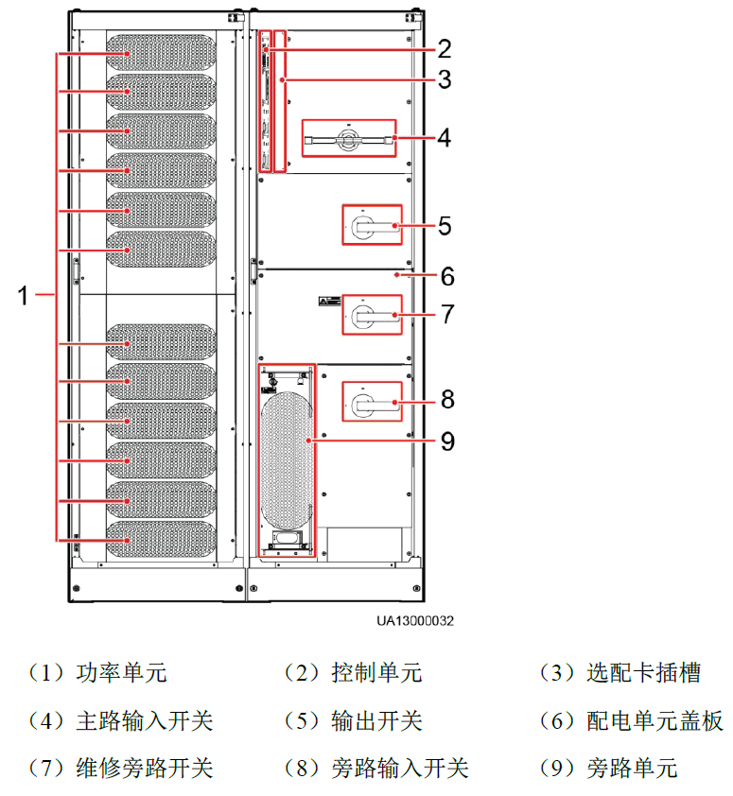
1.1 需求描述
共用UPS5000-E 40K模块成熟的拓扑架构、软件控制、监控通讯、机架等平台，将40kVA模块升级为50kVA，来实现降成本。兼容原40K平台特性。
主要变化为：
1. 原40kW模块更换电感，性能指标不变，容量升级到50kW，从而实现降成本。
2. 将功率柜模块连接线缆变粗。
旁路柜不变
解决方案配套部件，如电池、开关盒、电池架、配电柜等与之前共用，本版本不新开发。
Page <number>

Slide 6
1.2 产品定位
目标市场
200-800kVA性价比模块化UPS版本
目标市场：主要为中国、非洲、中东、东南亚、南太、独联体、欧洲等三相380/400/415V电压制式区域
产品定位
继承了40K标效模块平台的所有特性
通过模块功率容量40K提升到50K，达到降成本的目的。

Slide 7
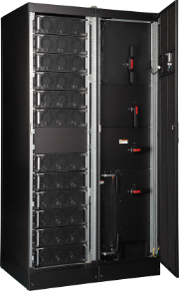
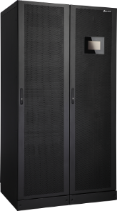
版本目的：升级原40K模块，开发大容量高性价比模块化UPS
华为UPS大机坚决主推模块化，采用高低搭配的组合策略，本版本开发高性价比系列：
高端系列
UPS5000-E
200-800kVA
40kW模块（V1.0)
效率96％，PF=1
UPS5000-S
200-1000kVA
50kW高效模块（V2.0)
效率97％，PF=1
高端模块化
（西欧高端市场）
市场主宣传
模块平台升级
同模块
不同包装
模块升级
共用机柜
不同模块
性价比系列
UPS5000-A
200-800kVA
40kW模块（V1.0)
效率：96%, PF=0.95
模块向前兼容
高性价比模块化
（中国等大众市场）
市场可见
UPS5000-E
200-800kVA
50kW标效模块(V1.2)
效率：96％，PF=1

Slide 8
目录
需求描述、产品定位
硬件架构
功能特性介绍
应用场景及部署方案

Slide 9
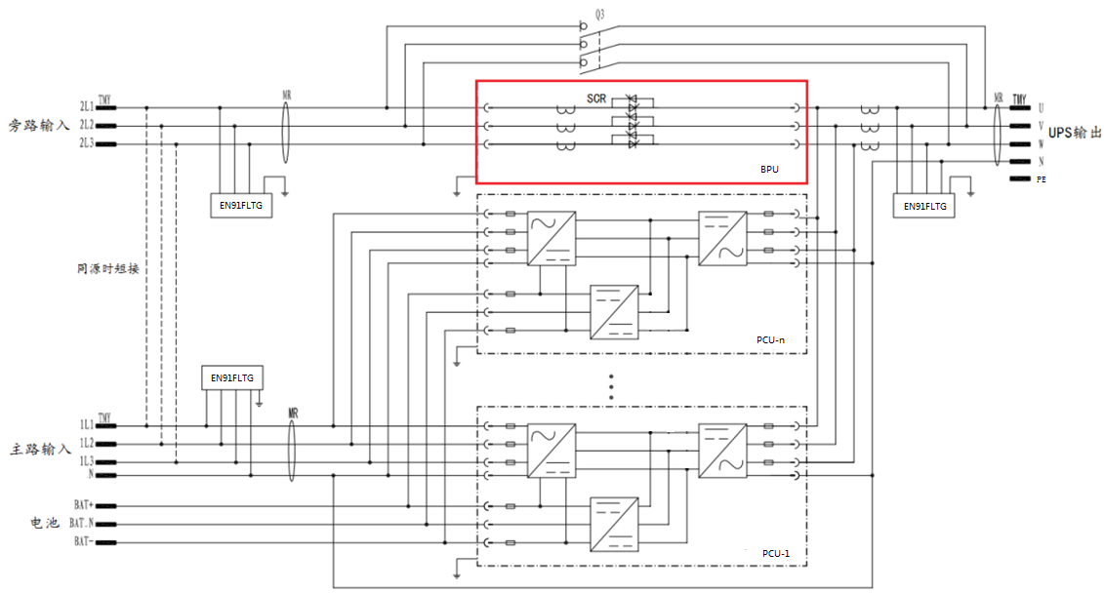
2.1 硬件架构
整机：功率模块、旁路模块、配电部分。
50K硬件架构与原40K完成相同，借用40K平台整机机架。
备件清单，除功率模块不同外，其他全部相同。

Slide 10
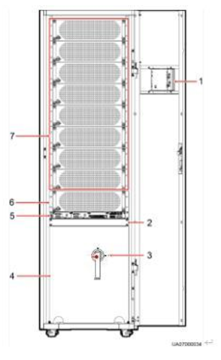
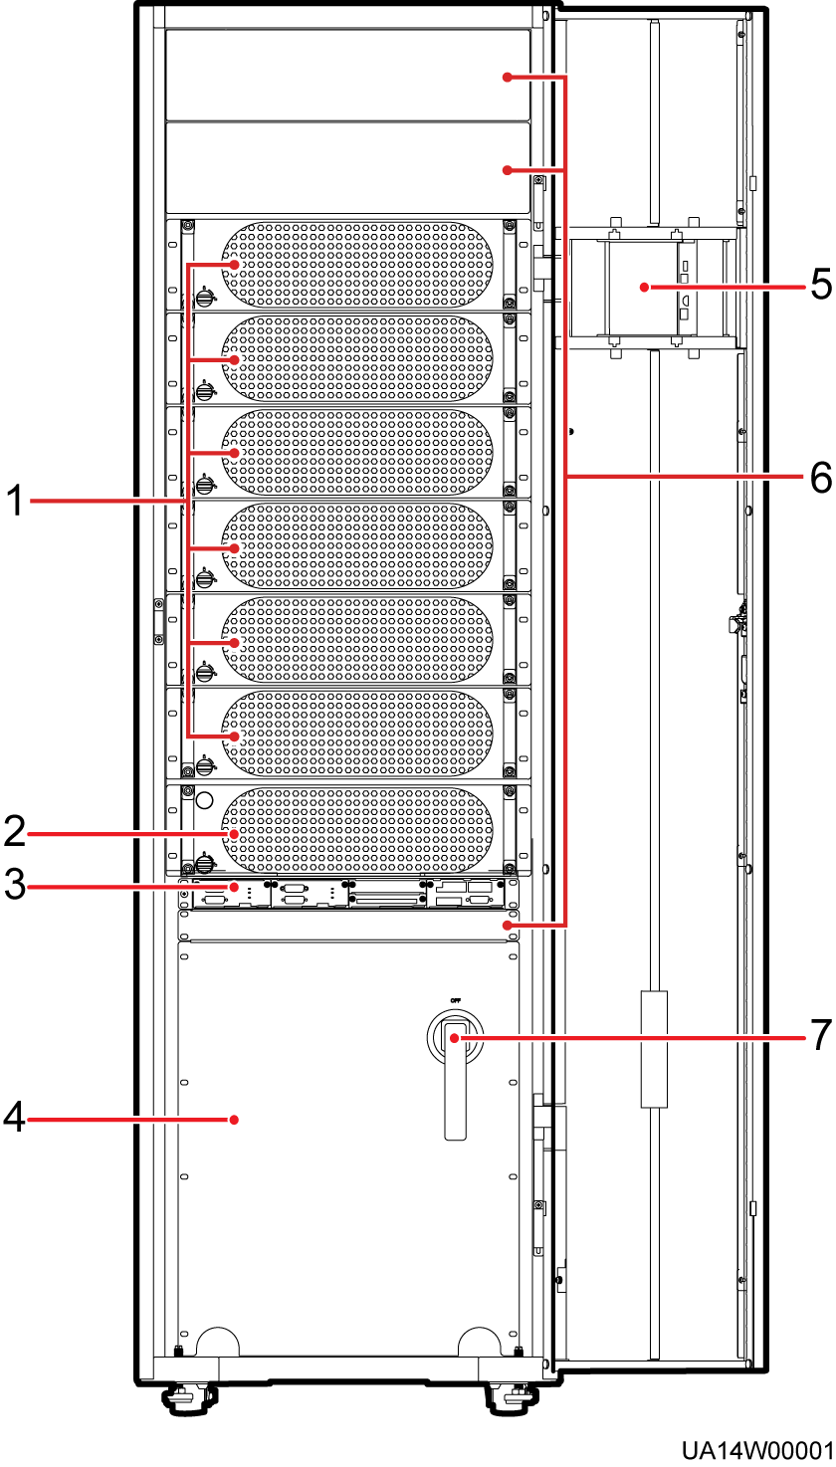
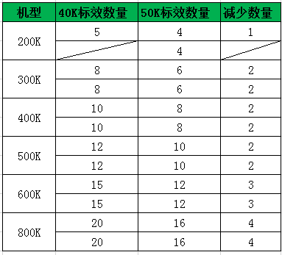
2.1 硬件架构
产品外观，以320K/300K上进线为例说明。
320K上进线（40K）
300K上进线（50K）

Slide 11
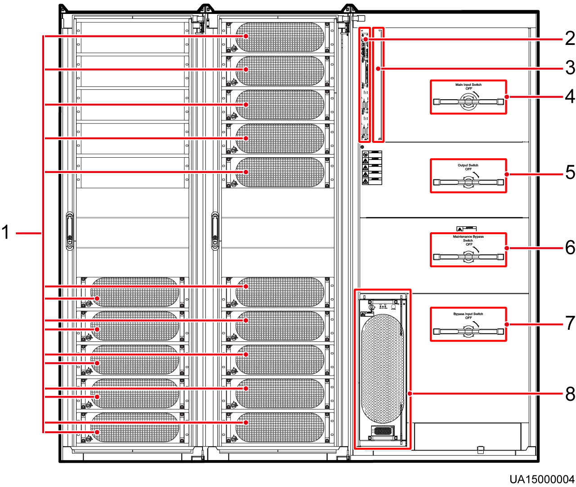
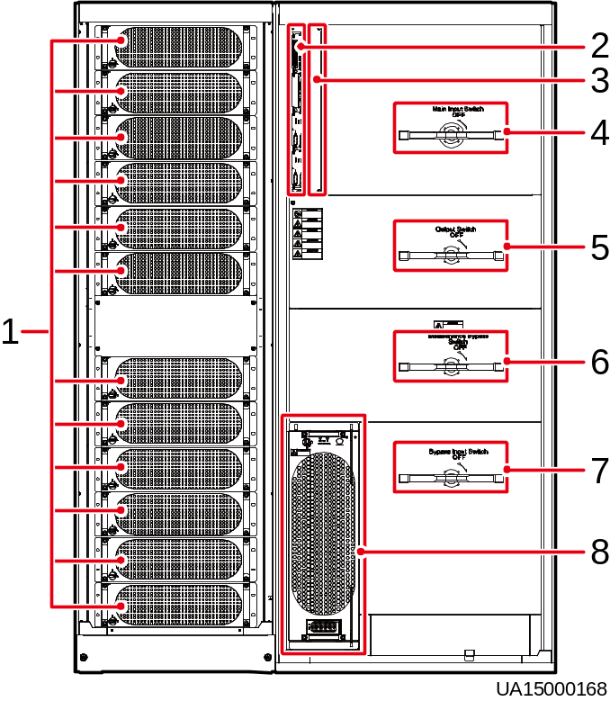
2.1 硬件架构
产品外观，以600K满配为例说明：
1、减少模块数量，600K用40K需15PCS，用50K需12PCS。
2、减少1个功率柜，省空间。
600K满配（40K）
600K满配（50K）

Slide 12
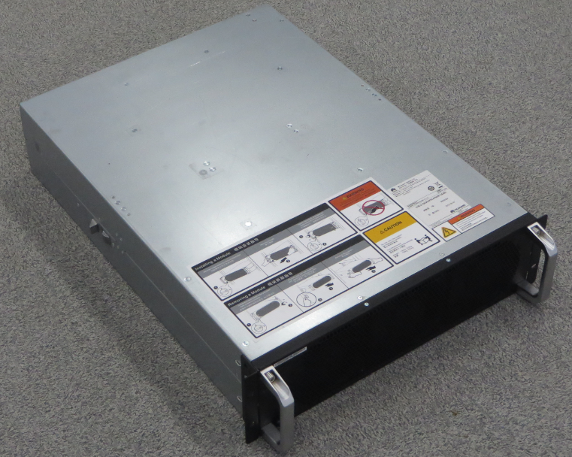
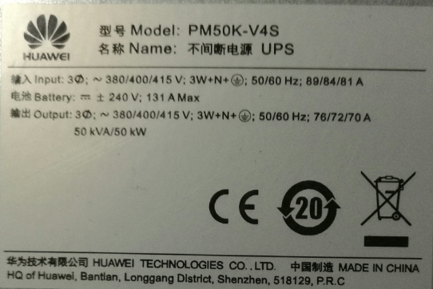
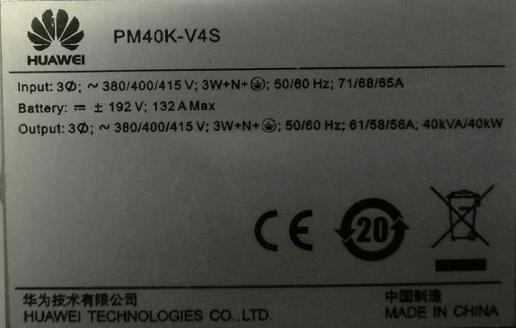

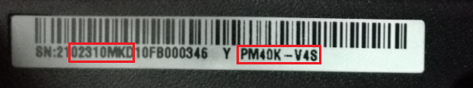
2.1 硬件架构
50K标效模块 vs 40K标效模块 外观差异：
1、条码
02311KSW
02310MKD
2、型号
PM50K-V4S
PM40K-V4S
重量：32kg

Slide 13


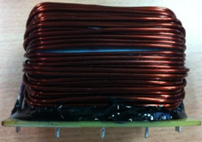




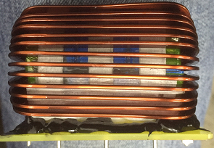
立绕电感优势
2.1 硬件架构
绕线前线材需裁剪、打弹簧控制线材长度
工时成本高，需人工穿线
穿线作业时线材对磁芯有应力，磁芯开裂和漆皮破损不良率偏高
线材完全环包磁芯，散热面积小，磁芯内部温升高，整体功耗高
线材无需裁剪，无尾端留线，线材浪费率低
可实现机台自动作业，调机完成后可以连续作业数天，人工工时占有率低
线圈套接磁芯的空隙由绕线机台精准控制，精度和一致性高，线圈对磁芯应力作用低
线圈半环包磁芯，磁芯和线材散热面积大，通风散热效果好，可以增大电流密度，减少铜线用量

Slide 14
目录
需求描述、产品定位
硬件架构
功能特性介绍
应用场景及部署方案

Slide 15
3.1 功能特性介绍
特性 | 变化 | 备注
成本 | 降低30％ | 满足运营商/ISP项目毛利率要求，后续商务上更具竞争力或者利润更好。
形态 | 塔式→模块化 | 快速维护，提高系统可用性
额定输出功率因数 | 0.95→1 | 领先指标，适应IT负载趋势，满足欧洲客户等需求
主旁不同源 | 不支持→支持 | 提高可靠性，弥补与友商差距(与施耐德Galaxy7000等机型一致，PE有电流）
200/300kVA主路开关 | 不支持→支持 | 弥补与友商差距，快速交付与降低成本
ibattery融合 | 不支持→支持 | 解决客户电池痛点，提供系统竞争力
噪音（以400kVA为例） | 70dB→72dB | 在行业中仍保持领先（友商为74-75dB)。
电池默认节数 | 32节→40节 | 12V电池30-46节可选择，默认节数：40节 36~46节不降额；34节电池逆变输出功率降额至0.9；32及30节电池逆变输出功率降额至0.8。

Slide 16
目录
需求描述、产品定位
硬件架构
功能特性介绍
应用场景及部署方案

Slide 17
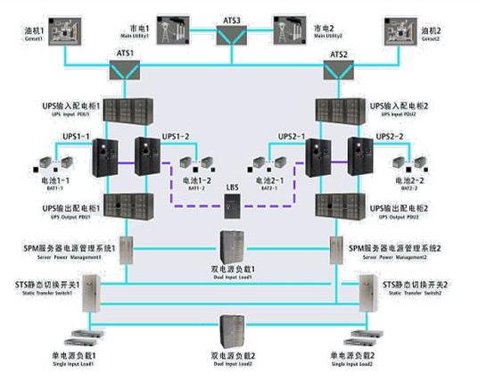
4.1应用场景及部署方案

Slide 18
4.1应用场景及部署方案
配置手册中，除机架、模块变更外，其他配置（如选配件）均保持不变。

Slide 19

总结
需求描述、产品定位；
硬件架构；
主要功能特性；
应用场景及部署方案

Slide 20
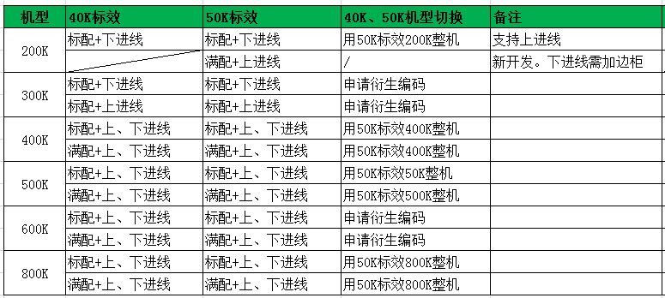
40K&50K切换场景
主要有以下切换场景:
  新交付：全部按UPS5000 50K标效模块交付，40K模块逐步退市。预计年底完成切换。
  老产品：坏掉40K模块直接使用50K模块，在老机架中做为40K模块使用；

Slide 21
切换策略
直接发新产品
新客户需求
50K模块前向兼容40K模块，在老机架中自动降额，
使用50K模块直接替换
老产品单机
扩容
配置器增加下单应用场景说明，此场景（<3次/年）研发
发临技对新产品进行整改发货
老产品并机
扩容
模块维保直接使用50K模块替代，机架直接使用新产品替
代，320K及5000A600K机架使用50K编码申请2个衍生
编码，BOM与原来保持一致（模块使用50K模块）
老产品维保
替换

